Slide 1

预备党员
转正答辩
物联网工程学院
物联1302班
明坤
2017.6.12

Slide 2



Slide 3


Slide 4
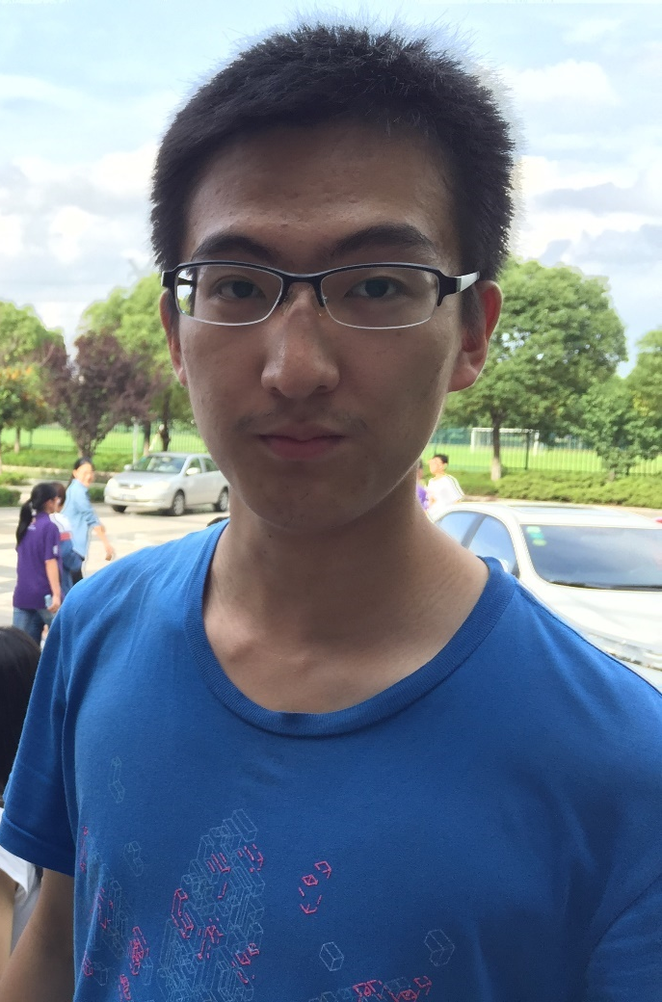
个人信息
姓名：明坤
出生年月：1995.5.31
名族：汉族
籍贯：山西临汾
政治面貌：预备党员

Slide 5
2016年4月15日，经过13本科第一联合党支部大会讨论通过，上级党组织批准，我成为一名光荣的中共预备党员，至2017年4月15日预备期满一年，按照章程的有关规定，在此我正式向党组织提出入党转正申请，申请转为中国共产党正式党员。
现在，我将自己在预备期内的思想、工作和学习情况向党组织做一个全面的汇报，以接受组织的考验。

Slide 6
思想方面
进入大学后，我积极投递入党申请书，向党组织靠拢，有幸加入了第一批入党积极分子行列。通过党校的学习，对党有了更深一步的了解，更加坚定了入党的信念。
通过了党组织的考验成为预备党员后，我更加积极关心国家大事，随时随地关注国家领导人的最新动态和国内外发生的最新要闻。
一年来我树立了正确人生观、价值观和世界观，同时在学习工作中和同学友好相处、互帮互助，积极参加实践活动。

Slide 7
学习方面
在党组织的关怀下，我的成绩有明显的进步。
大一至大四学年分别获得了“一等、三等和国家学业奖学金”。

Slide 8
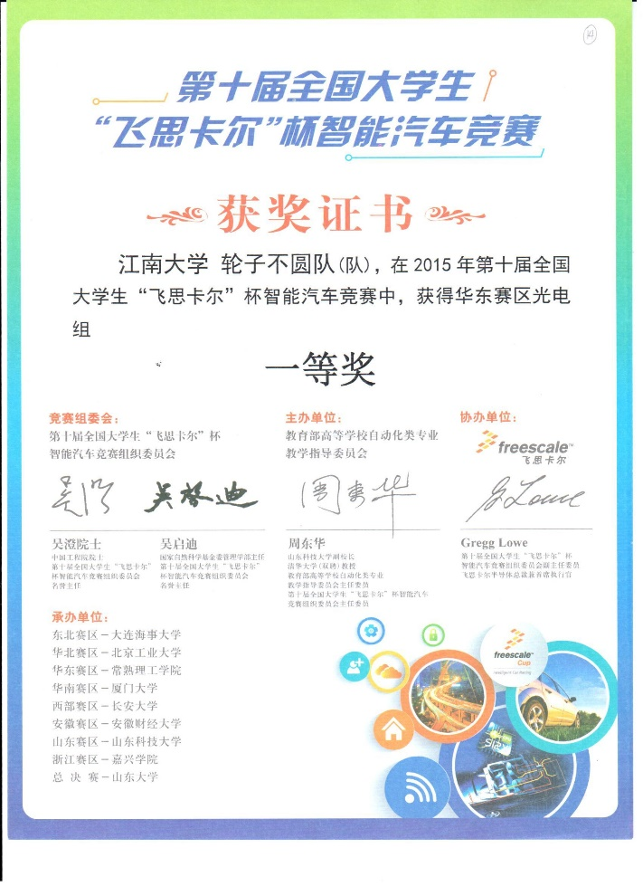

学习方面
除了专业课的学习，我还积极参加了科创比赛。
在第十届飞思卡尔智能小车竞赛中，我们的队伍获得了华东赛区一等奖的好成绩。
光有理论知识是不够的，还需要有切实的实践，实践出真知！

Slide 9
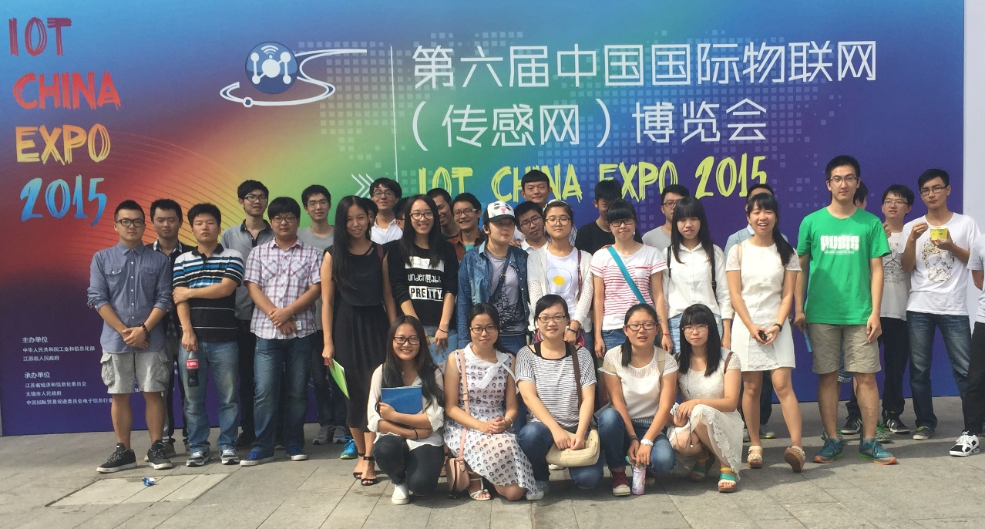
作为大学生党员，更要要带头树立良好的生活作风还必须从身边的小事做起，通过日常生活中的点滴，与同学建立和睦融洽的感情，尊重他人，善待他人，常与
生活方面
他人沟通，了解同学们的困难与需求，并帮助他们解决。

Slide 10

谢谢各位！

